Slide 1

  Kódok a hétköznapokban

Slide 2
Mit jelentenek a kódok?
#161616
#A64D79
#D2A7BD
#FBB42F
#7398B1
#F3CB63
#FFFFFF

Slide 3

A hexadecimális színkód
helyiértékek a 16 hatványai
0-9-ig és A-tól F-ig vannak karakterek
RR GG BB számkombinációból áll (Piros, Zöld, Kék)
Az RR GG BB értékek 00-tól FF-ig terjednek meghatározva a szín intenzitását
Váltsd át 10-es számrendszerre az #FBB42F kódot!
Mi lesz a (255,32,180) hex kódja?

Slide 4
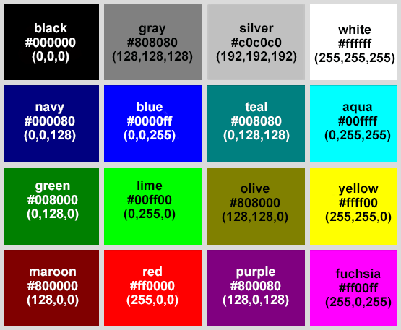
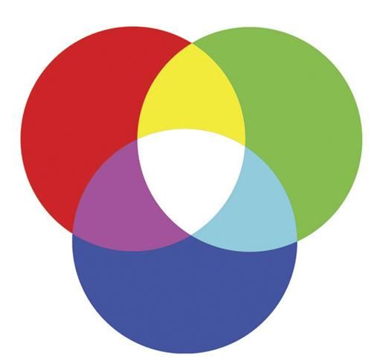
Additív színkeverés
különböző színű fényforrások fényének egymásra vetítésével új színeket kapunk
minél több fényt adunk hozzá a keverékhez, annál világosabb szín keletkezik
a kiindulópont a fekete, ami a fény teljes hiányát jelenti
szemünk máshogy érzékeli a színeket, így a telítettség érzékelése komponensenként változik
TV-k, monitorok ezt használják

Slide 5

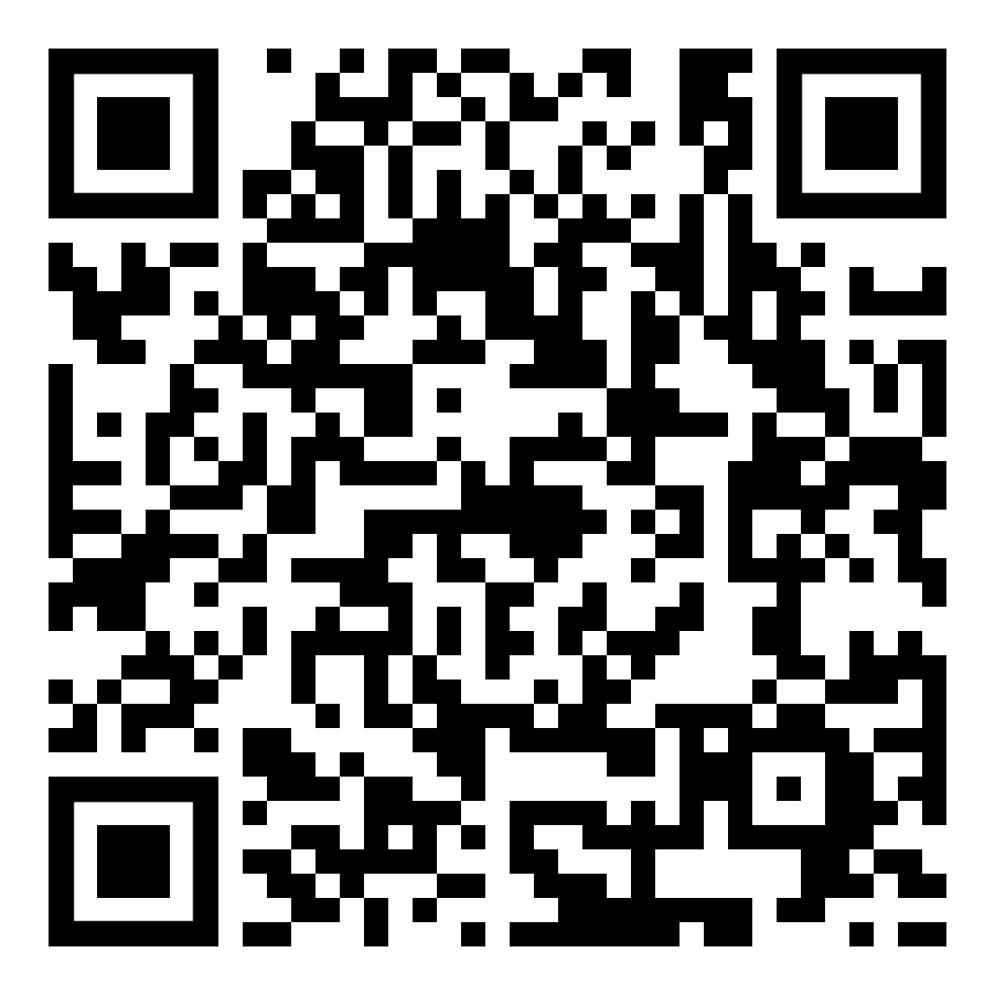
Találd ki a színkódot!
http://bit.ly/3ICBIeS

Slide 6
Vonalkódok

Slide 7
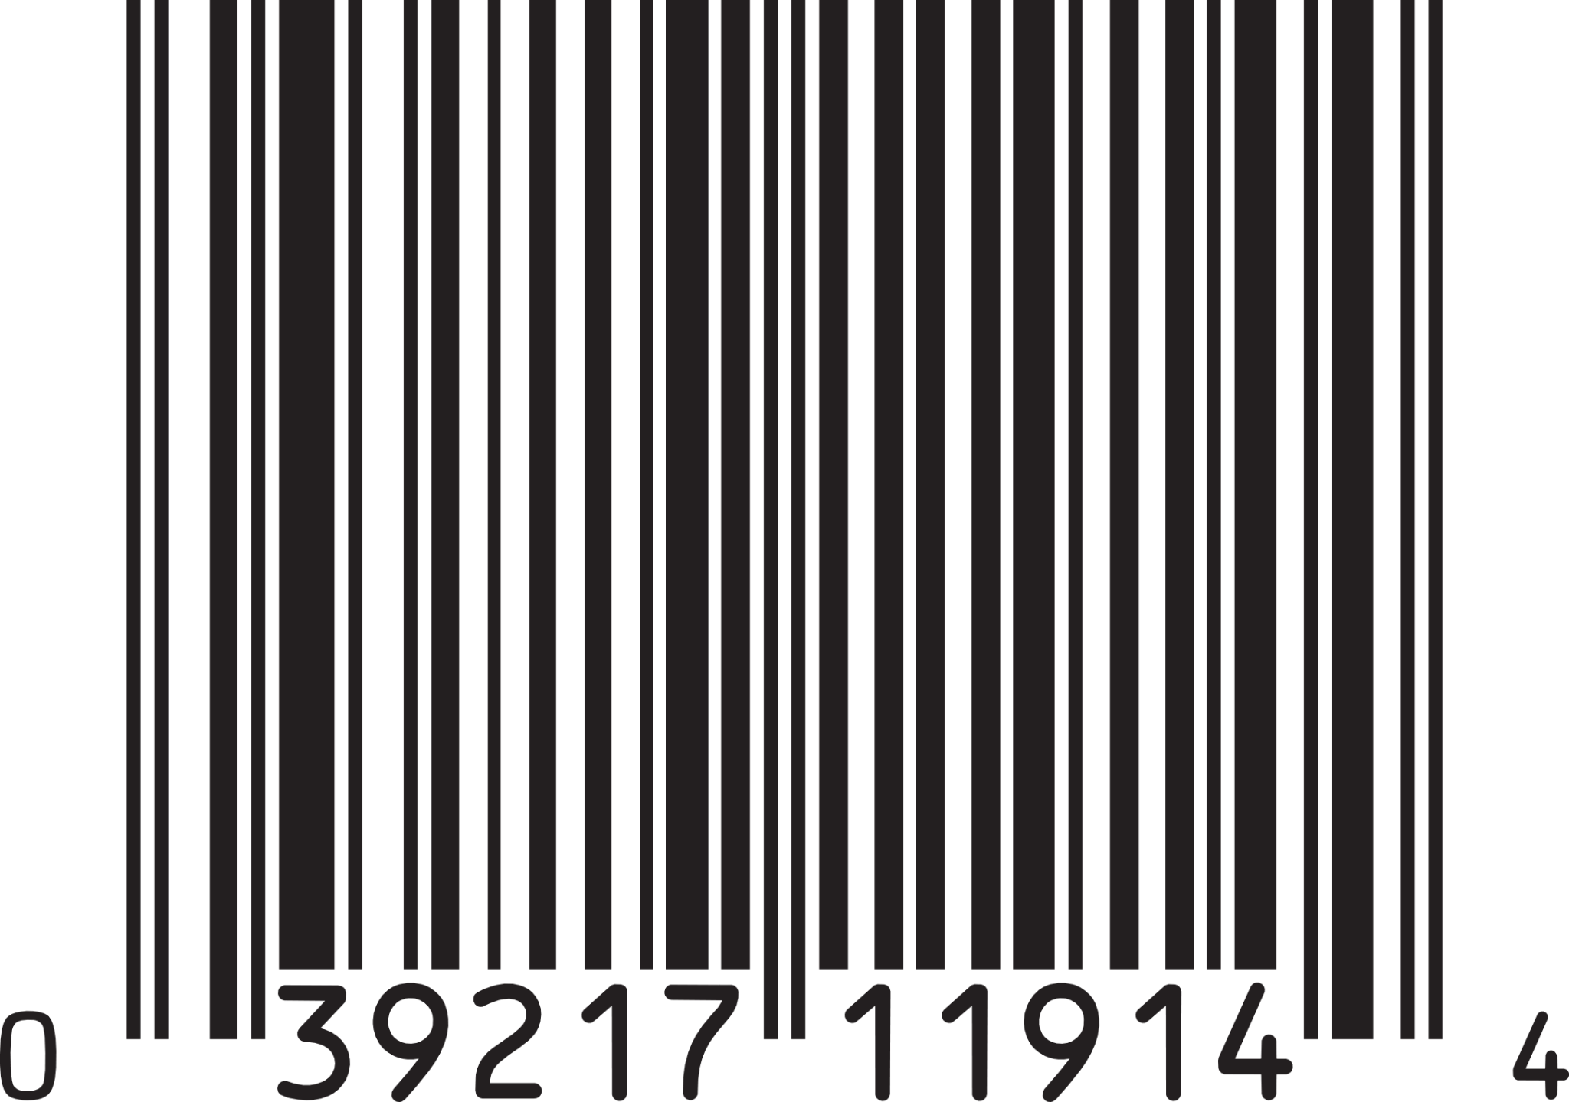
Vonalkódok
bolti eladók kézzel írták be a kódokat
pontok-vonalak függőlegesen téglalappá alakítva
a feketéről és a fehérről máshogy verődik vissza a fény
elején, közepén, végén két függőleges fekete csík
bal oldalon: gyártóról információ, jobb oldalon: termékről információ
12 darab 7-es blokkra van osztva, minden blokk 1 számjegyet kódol
az utolsó számjegy ellenőrző számjegy
Hányféle vonalkód készíthető?

Slide 8
Vonalkódok
Kódok:
0 → 0001101
1 → 0011001
2 → 0010011
3 → 0111101
4 → 0100011
5 → 0110001
6 → 0101111
7 → 0111011
8 → 0110111
9 → 0001011
Vonalkód
bal oldalon: fehér - 0 fekete - 1
jobb oldalon: fordítva
bal oldalon mindig páros darab fehér van
fejjel lefelé is olvasható

Slide 9
Vonalkódok ellenőrzőszáma
Vonalkód
összeadjuk a páratlan helyen álló számjegyeket
az összeget 3-mal szorozzuk
hozzáadjuk a páros helyen álló számjegyek összegét
az ellenőrzőszám az összeget 10-zel oszthatóra egészíti ki

Slide 10
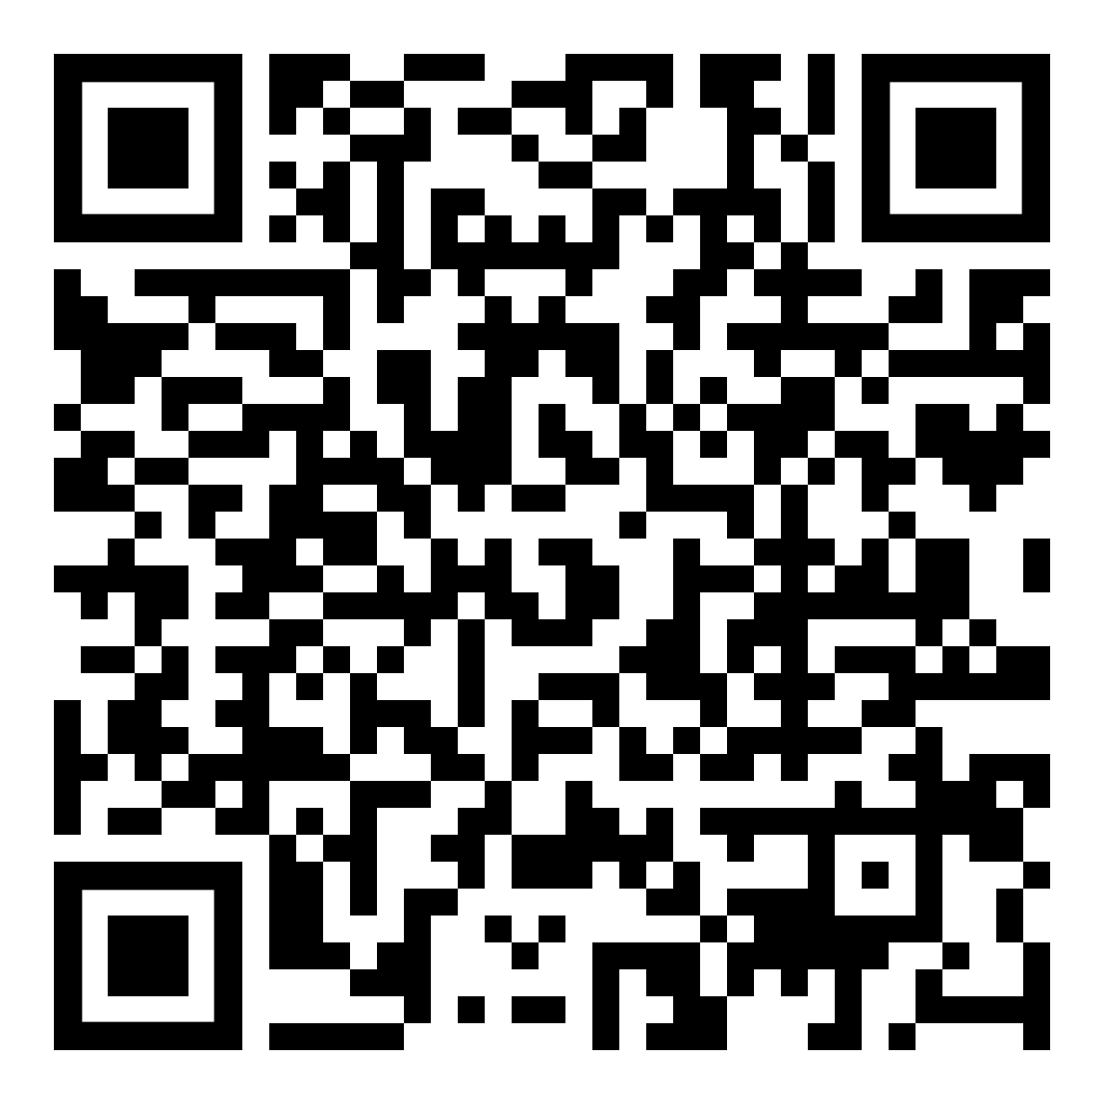
Találd meg a hiányzó részt!
Kódok a vonalkód bal oldalán:
0 → 0001101
1 → 0011001
2 → 0010011
3 → 0111101
4 → 0100011
5 → 0110001
6 → 0101111
7 → 0111011
8 → 0110111
9 → 0001011
Vonalkód
összeadjuk a páratlan helyen álló számjegyeket
az összeget 3-mal szorozzuk
hozzáadjuk a páros helyen álló számjegyek összegét
az ellenőrzőszám az összeget 10-zel oszthatóra egészíti ki
https://bit.ly/42eMXkp

Slide 11
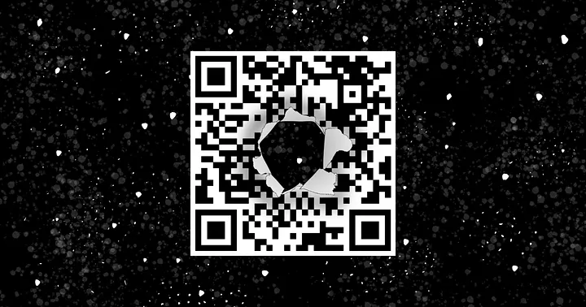

Be tudod olvasni?

Slide 12
Vége

Slide 13
QR kódok

Slide 14
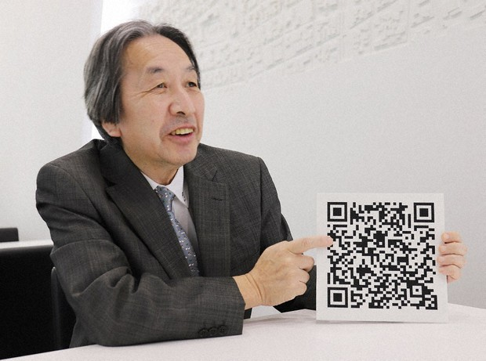
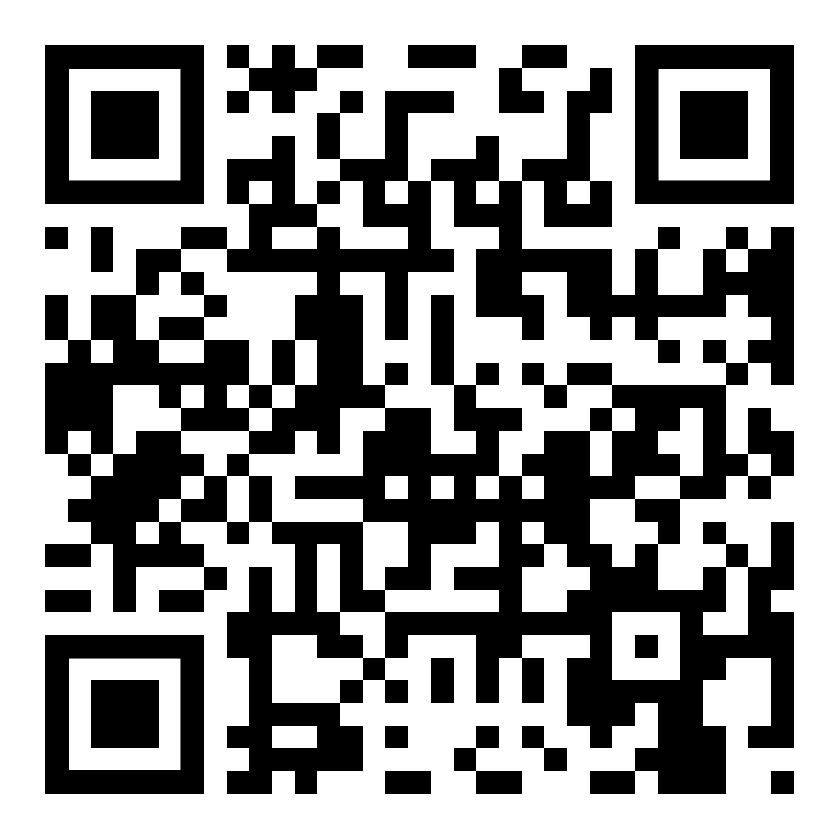
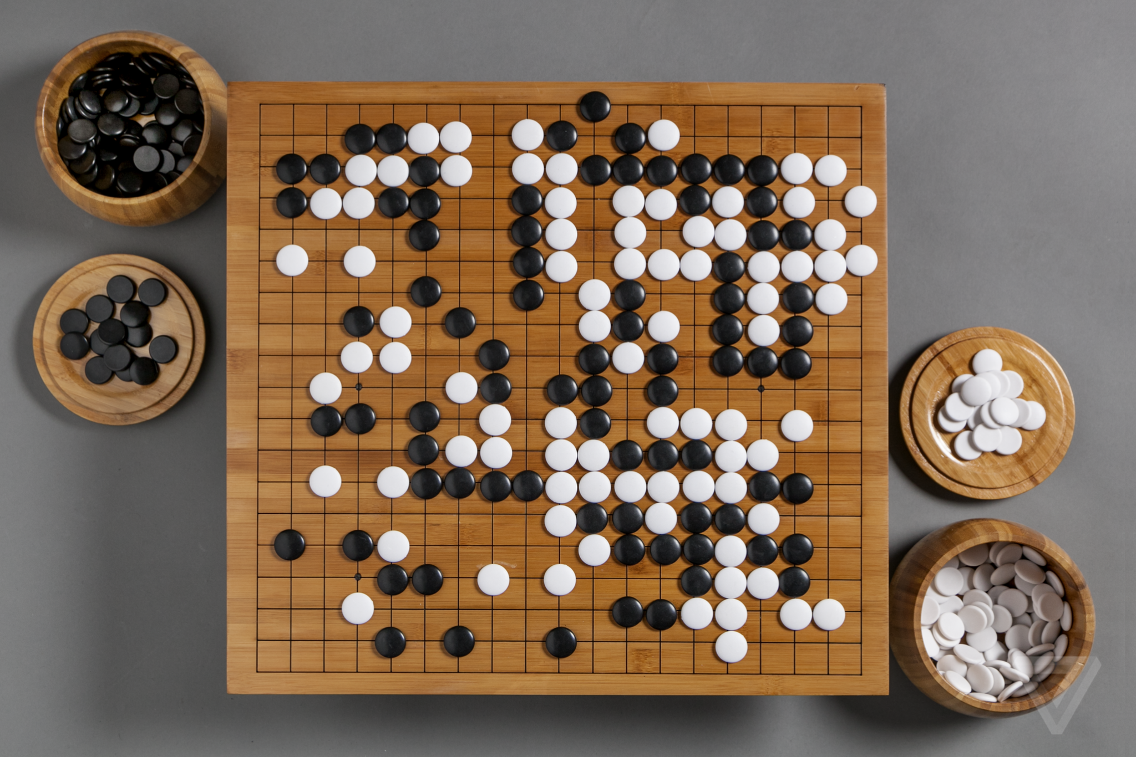
QR kódok
2D vonalkód - több információ
kergemarha-kór
első QR kód: 1994, Denso Wave - Masahiro Hara
ingyen elérhető
Go táblajáték ihlette
kettes számrendszerbeli számok konvertálódnak karakterekre

Slide 15
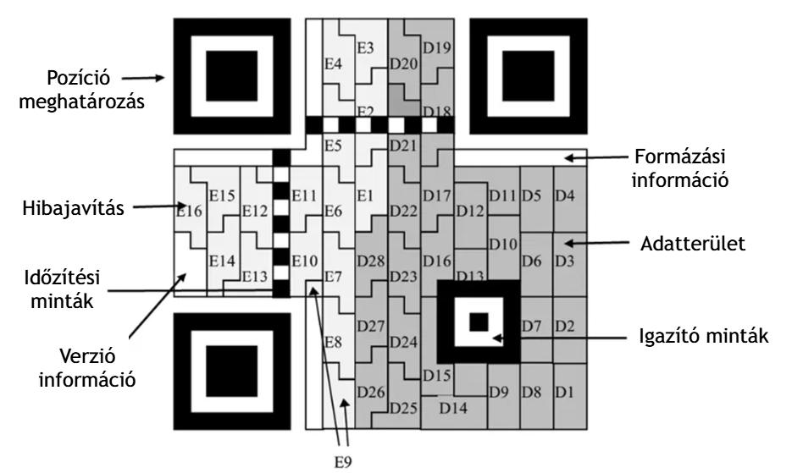
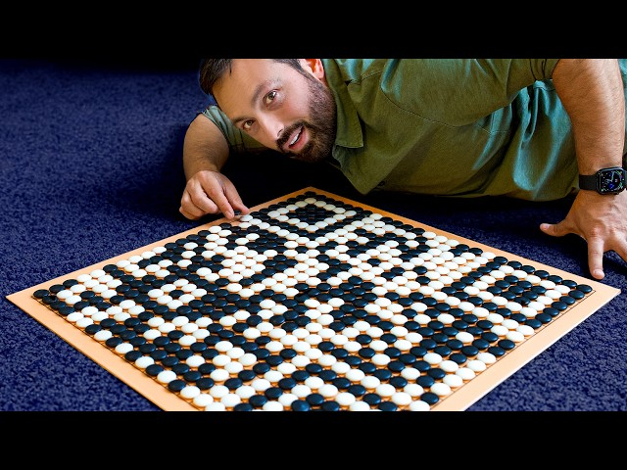
QR kód részei

Slide 16
Hibajavítás máshol

Slide 17
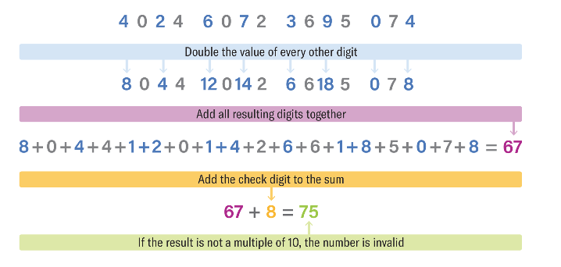
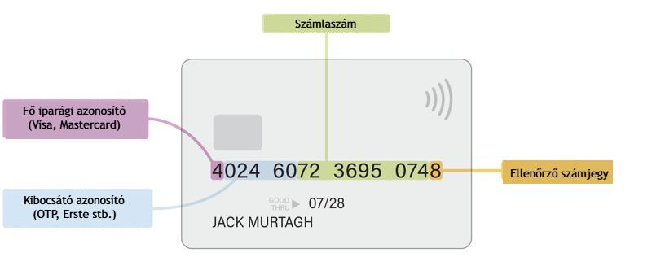
Bankkártya szám és a Luhn képlet
a jobb szélső számjegytől kezdve minden második számjegyet megduplázzuk
az így kapott számok számjegyeit összeadjuk (a duplázás után kapott kétjegyű számok így két számjeggyel járulnak hozzá az összeghez)
az ellenőrzőszám az előbbi összeget 10-zel oszthatóra egészíti ki

Slide 18
Bankkártya szám és a Luhn képlet
a jobb szélső számjegytől kezdve minden második számjegyet megduplázzuk
az így kapott számok számjegyeit összeadjuk (a duplázás után kapott kétjegyű számok így két számjeggyel járulnak hozzá az összeghez)
az ellenőrzőszám az előbbi összeget 10-zel oszthatóra egészíti ki
Milyen hibákat nem szűr ki?
Egy random generált bankszámlaszám mekkora eséllyel megy át a Luhn-teszten?

Slide 19
Személyi szám
11 számjegyből áll, M ÉÉHHNN SSS K formában
M: az első számjegy a nemre és a születési évszázadra utal
ÉÉHHNN: a születési év utolsó két számjegye, a hónap és a nap
SSS: azonos napon születettek megkülönböztetésére szolgál.
K: ellenőrző számjegy, amelyet a többi 10 számjegyből számolnak ki, hogy az elütések, egyszerű hibák felismerhetők legyenek.

Slide 20
Személyi szám ellenőrzőszáma
Régi szabály (1996.12.31-ig születetteknél):
Az ellenőrzőszám az 1k₁+2k₂+...+9k₉+10k₁₀ összeg 11-es maradéka, ahol k₁,k₂...k₁₀ a személyi szám első 10 számjegyét jelöli.
Új szabály (1997.01.01-től):
Az ellenőrzőszám a 10k₁+9k₂+...+2k₉+1k₁₀ összeg 11-es maradéka, ahol k₁,k_{2.}..k₁₀ a személyi szám első 10 számjegyét jelöli.
Ha az eredmény 10 lenne, ilyen számot nem adnak ki
Miben jobb az új szabály? Milyen hibát szűr ki, amit a korábbi nem tudott?

Slide 21
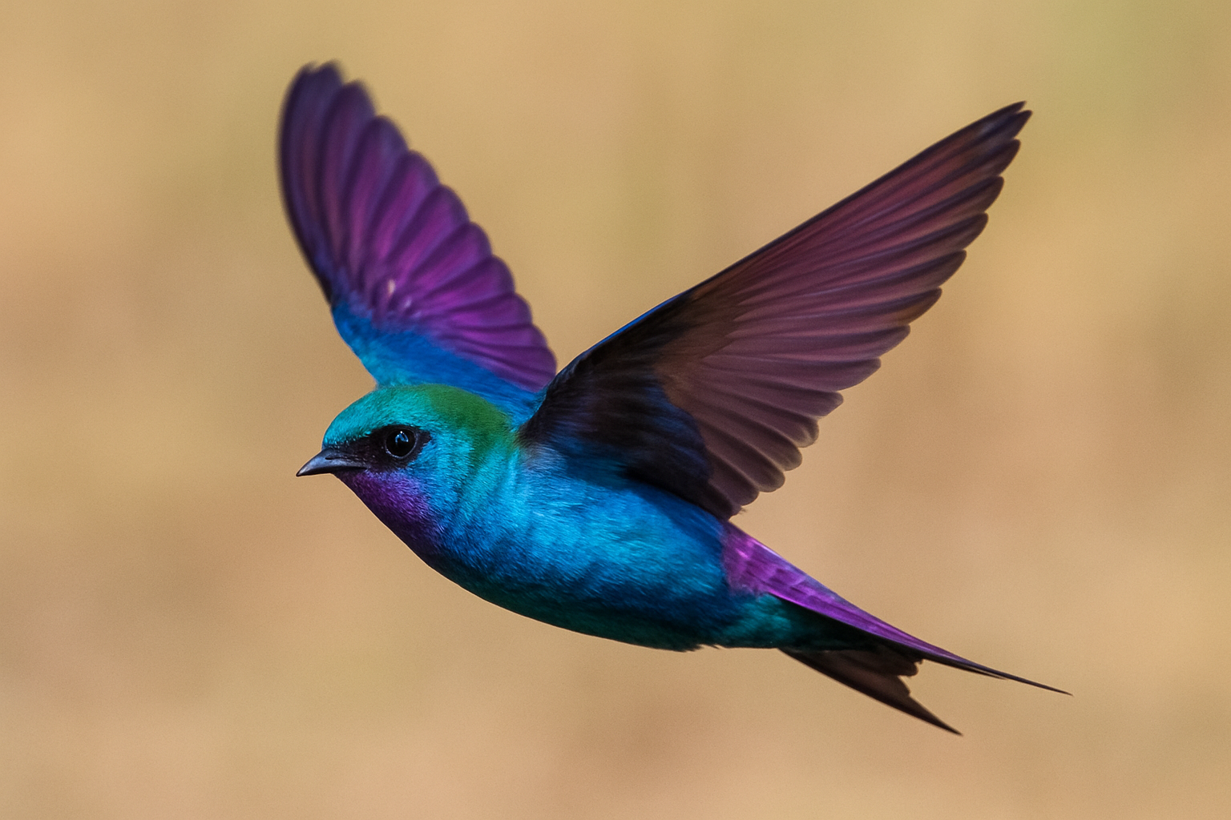
Állatok rangsorolása csúcssebességük szerint (km/h)
Vándorsólyom (389 km/h)
Aranysas (321 km/h)
Bögöly (145 km/h)
Fekete márna (129 km/h)
Vitorláshal (109 km/h)
Gepárd (120 km/h)
Anna-kolibri (98 km/h)
Villásszarvú antilop (89 km/h)
Ugrálóantilop (88 km/h)
Gnú (82 km/h)
11. Oroszlán (81 km/h)
12. Feketeantilop (80 km/h)
13. Mezei nyúl (73 km/h)
14. Afrikai vadkutya (72 km/h)
15. Strucc (71 km/h)
16. Kenguru (70 km/h)
17. Agár (69 km/h)
18. Prérifarkas (68 km/h)
19. Zebra (64 km/h)
20. Zsiráf (60 km/h)
Minél kevesebb kérdéssel helyezd el a listában Szivárvány villámot!
10 kérdés mekkora listához elég?

Slide 22
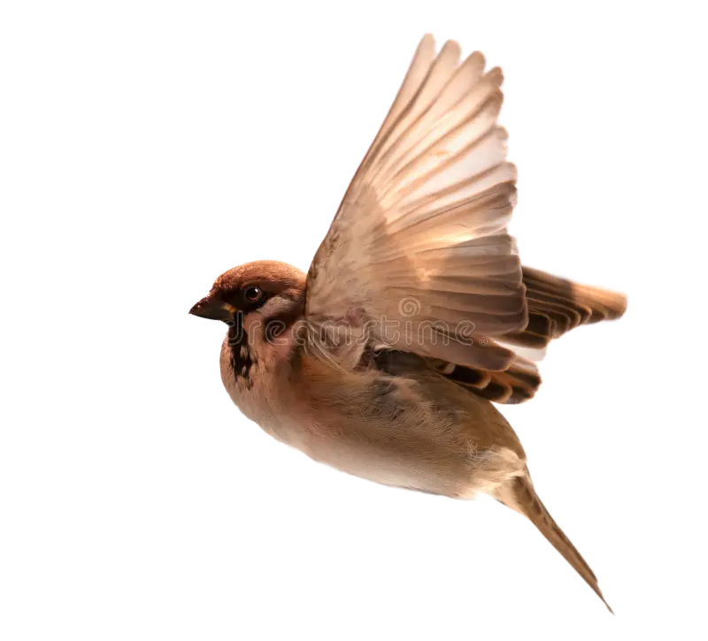
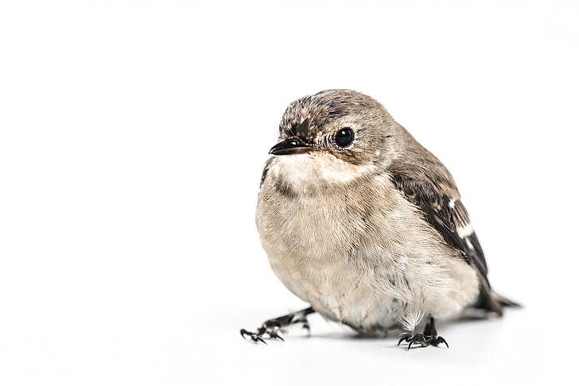
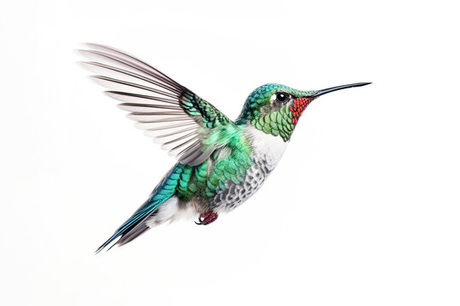
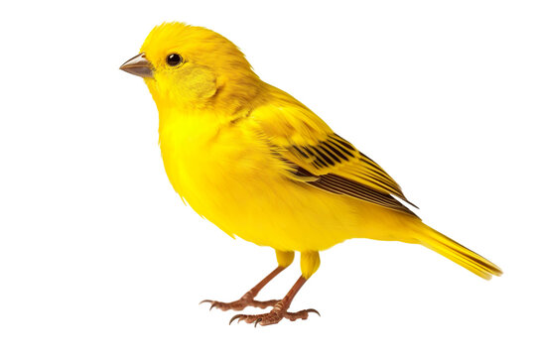
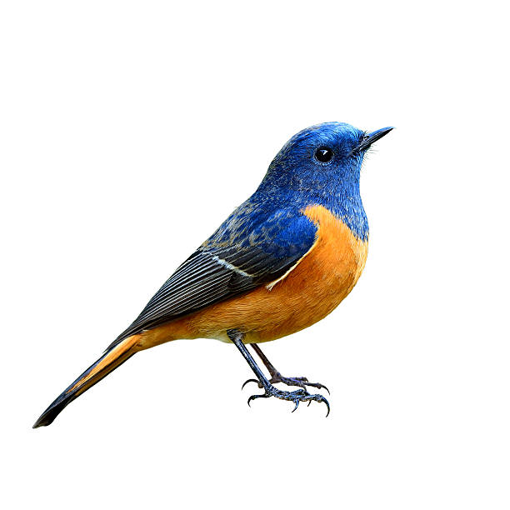
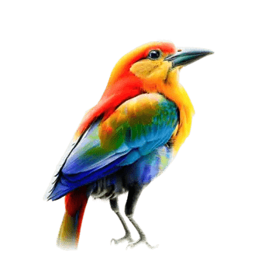
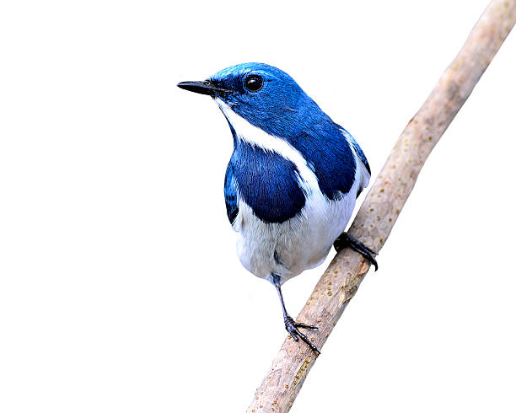
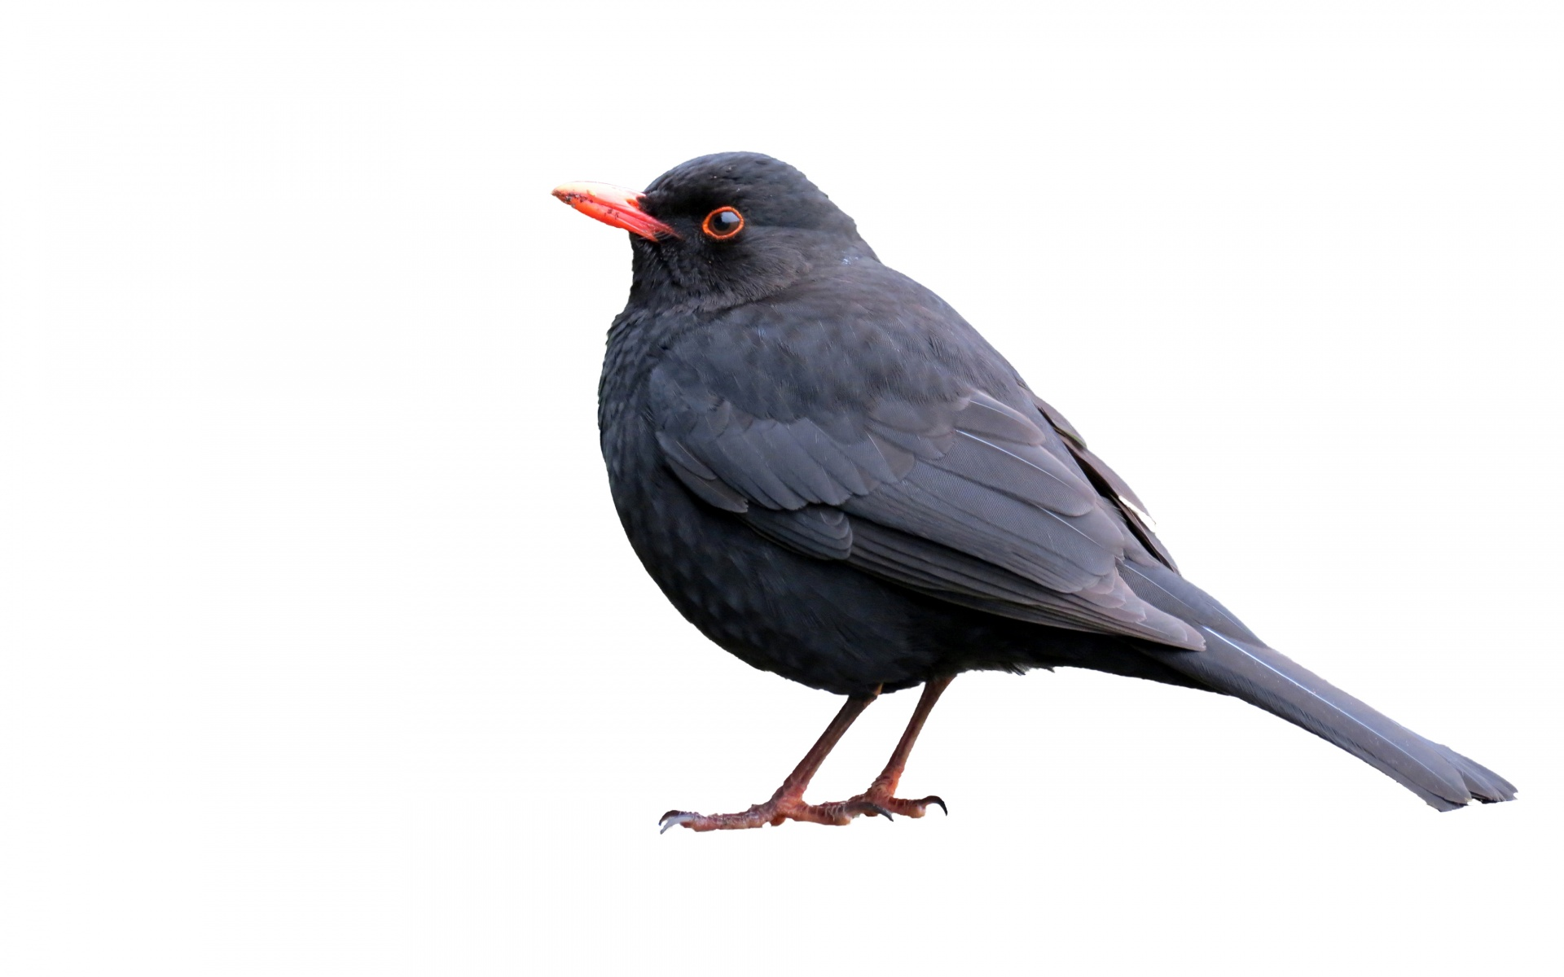
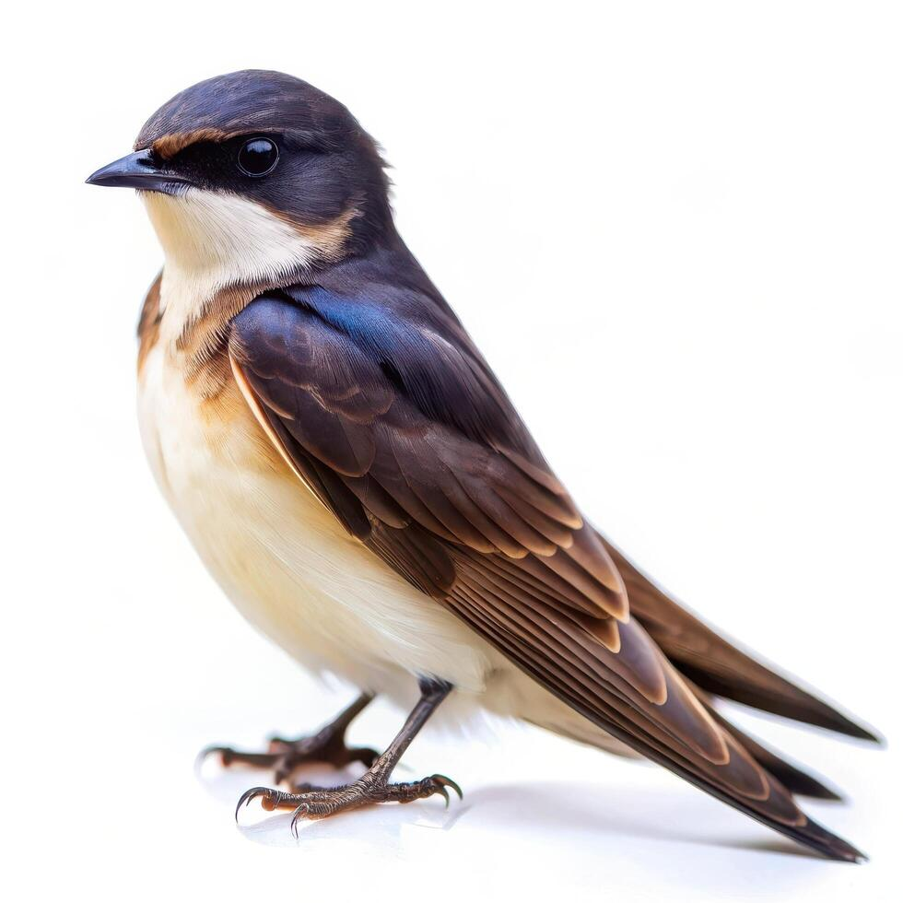
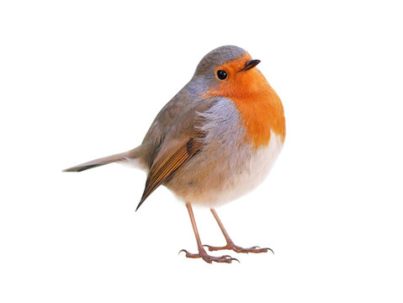
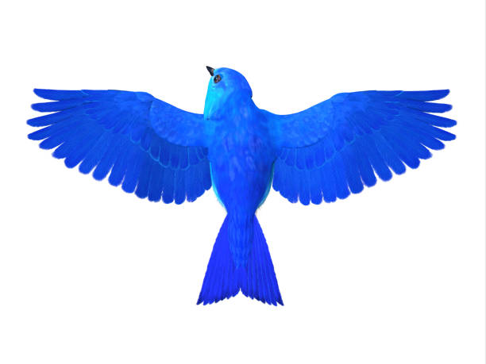
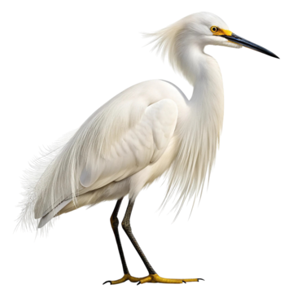
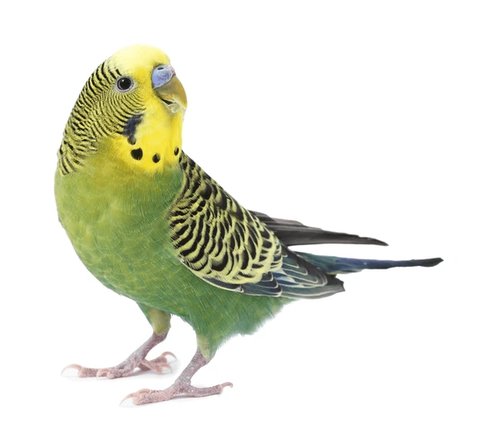

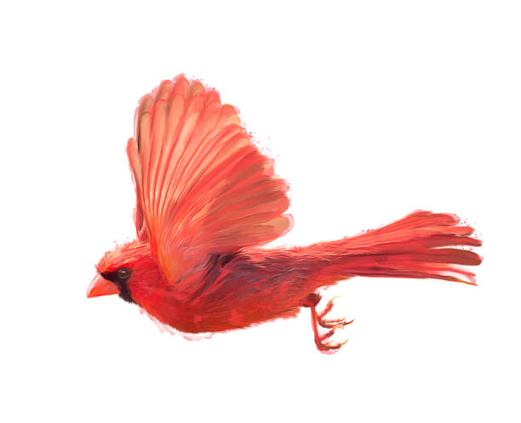
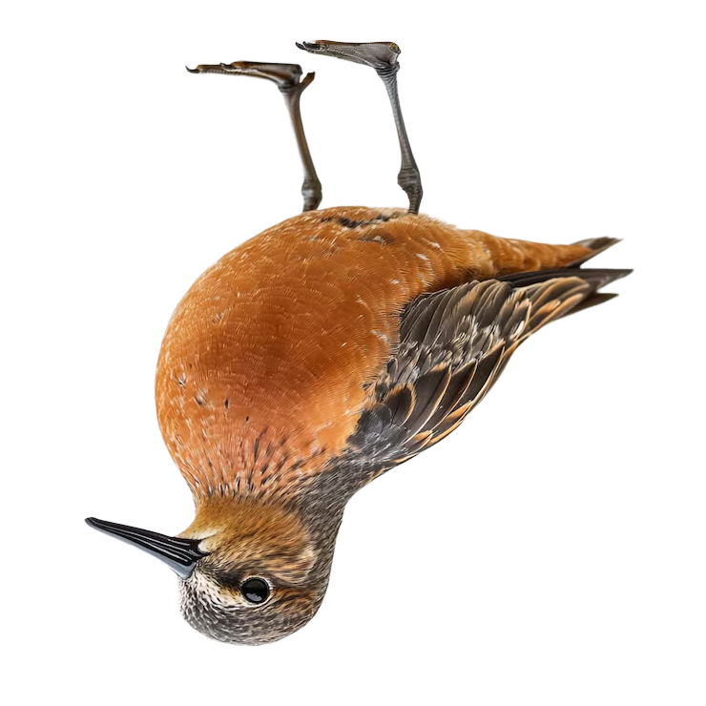
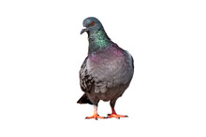
Melyik madárra gondoltam?

